Slide 1
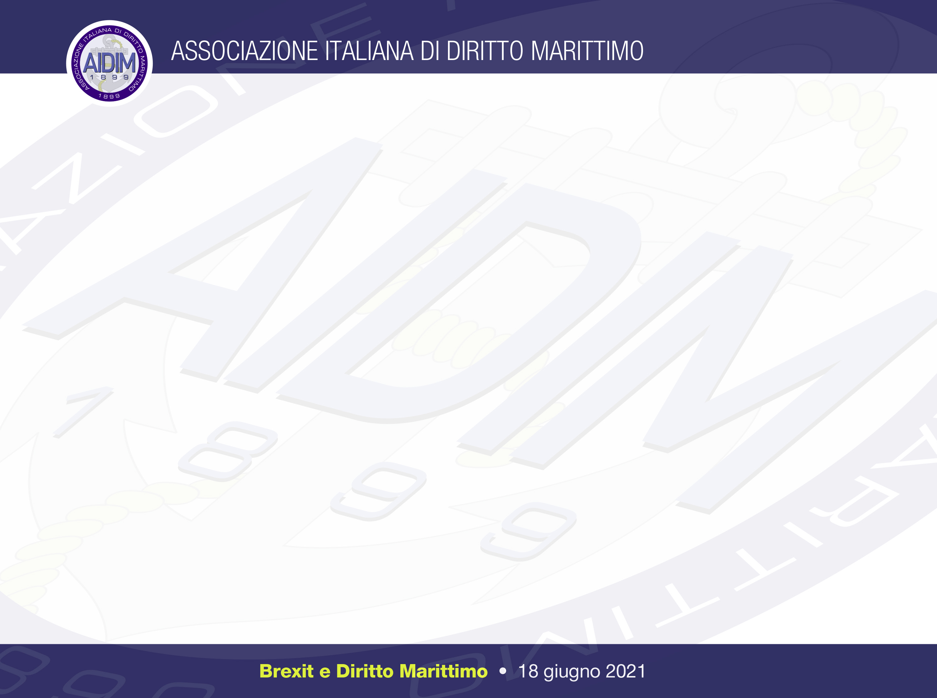
Il riconoscimento della certificazione della gente di mare: il punto di vista dell’Amministrazione
Ing. Giuseppe Alati
Dirigente, Divisione 3 – Personale della navigazione marittima ed interna
Direzione generale per la vigilanza sulle autorità di sistema portuale, il trasporto marittimo e per vie d’acqua interne
Ministero delle infrastrutture e della mobilità sostenibili

Slide 2

Il riconoscimento della certificazione della gente di mare:
le procedure fino al 31 dicembre 2020
Certificati di Competenza (CoC)
Gli accordi di riconoscimento dei Certificati di competenza (CoC) sono disciplinati in ambito internazionale dalla Reg. I/10 della Convenzione STCW’78, come emendata,
Ogni Amministrazione dovrà garantire che le disposizioni di questa regola siano soddisfatte, in modo da riconoscere, mediante convalida (endorsement) in conformità con la regola I/2, paragrafo 7, un certificato rilasciato da o sotto l’autorità di un altro Contraente a un comandante, ufficiale o operatore radio
…..e in ambito europeo dalla direttiva 2008/106/CE, come emendata, recepita nell’ordinamento nazionale con decreto legislativo 12/5/2015, n. 71.
Ing. Giuseppe Alati - Il riconoscimento della certificazione della gente di mare

Slide 3
Il riconoscimento della certificazione della gente di mare:
le procedure fino al 31 dicembre 2020
La direttiva 2008/106 impone agli Stati Membri una diversa procedura di riconoscimento dei certificati di competenza, a seconda che il Paese che si intende riconoscere sia un Paese Europeo (procedura che è stato possibile seguire per i CoC rilasciati dal Regno Unito prima della Brexit) o un Paese extra UE.
A decorrere dal 1 febbraio 2020 il Regno Unito ha receduto dall'Unione europea ed è divenuto un "Paese terzo".
L'accordo di recesso prevede un periodo di transizione che è terminato il 31 dicembre 2020.
Fino a tale data al Regno Unito si è applicato il diritto dell'Unione.
Ing. Giuseppe Alati - Il riconoscimento della certificazione della gente di mare

Slide 4
Il riconoscimento della certificazione della gente di mare:
le procedure dopo il 31 dicembre 2020
AVVISO AI PORTATORI DI INTERESSI –
RECESSO DEL REGNO UNITO E NORME UNIONALI NEL SETTORE
DELLA FORMAZIONE DELLA GENTE DI MARE
La Commissione Europea con due successivi “Avvisi ai portatori di interessi” (dell’11 ottobre 2019 e del 4 giugno 2020) ha fatto conoscere la situazione giuridica applicabile al Regno Unito dopo la fine del periodo di transizione (31/12/2020).
Ing. Giuseppe Alati - Il riconoscimento della certificazione della gente di mare

Slide 5
Il riconoscimento della certificazione della gente di mare:
le procedure dopo il 31 dicembre 2020
l'articolo 5 ter della direttiva 2008/106/CE prevede che ciascuno Stato membro debba convalidare ("convalida attestante il riconoscimento") o accettare a seconda dei casi i certificati rilasciati alla gente di mare dagli altri Stati membri;
l'articolo 19, paragrafo 4, della direttiva 2008/106/CE prevede che uno Stato membro possa decidere, in relazione alle navi battenti la propria bandiera, di convalidare i certificati rilasciati da paesi terzi riconosciuti.
Ing. Giuseppe Alati - Il riconoscimento della certificazione della gente di mare

Slide 6
Il riconoscimento della certificazione della gente di mare:
le iniziative in ambito comunitario nel 2021
25 febbraio 2021 - Riunione straordinaria del Comitato COSS per l’esame della:
Bozza di decisione della Commissione di inizio processo di valutazione del Regno Unito per il riconoscimento della certificazione STCW ai fini della Direttiva 2008/106/CE.
Al termine della votazione, che ha visto il 100% di “SI” espressi dagli Stati Membri presenti, la Commissione ha ritenuto valida la votazione ed ha approvato la bozza di Implementing Decision. La stessa sarà formalmente adottata dagli Organi istituzionali unionale ed EMSA inizierà il processo di ispezione al Regno Unito (UK) in accordo alla Direttiva 2008/106/CE.
Ing. Giuseppe Alati - Il riconoscimento della certificazione della gente di mare

Slide 7
Il riconoscimento della certificazione della gente di mare:
le iniziative in ambito comunitario nel 2021
Aprile 2021
la DGVPTM ha provveduto ad avviare le procedure previste dal citato articolo 19, come implementato nella normativa nazionale con l’articolo 20 “Riconoscimento dei certificati rilasciati da Paesi terzi” del decreto legislativo 12 maggio 2015, n. 71, e in particolare a predisporre i seguenti atti:
………….
Ing. Giuseppe Alati - Il riconoscimento della certificazione della gente di mare

Slide 8
Il riconoscimento della certificazione della gente di mare:
le iniziative in ambito comunitario nel 2021
a. presentare la richiesta motivata alla Commissione Europea, accompagnata dall'analisi preliminare della conformità del Regno Unito ai requisiti della convenzione STCW, così come previsto dall’articolo 19 della Direttiva 2008/106/CE, come emendata,
b. comunicare alla competente Autorità del suddetto Regno Unito (MCA UK) la decisione di riconoscimento unilaterale dei certificati emessi dallo stesso Paese, nelle more del perfezionamento delle procedure di riconoscimento a livello Europeo del relativo sistema di formazione dei marittimi,
c. sulla base della avvenuta comunicazione all’Agenzia MCA UK, informare sia la Rappresentanza Consolare d’Italia a Londra presso il Regno Unito (per il tramite del MAECI) che il MISE del fatto che gli stessi Uffici, secondo le rispettive competenze e procedure, possono riprendere le attività di emissione e rinnovo degli endorsement per i Certificati di competenza emessi dal Regno Unito.
Ing. Giuseppe Alati - Il riconoscimento della certificazione della gente di mare

Slide 9
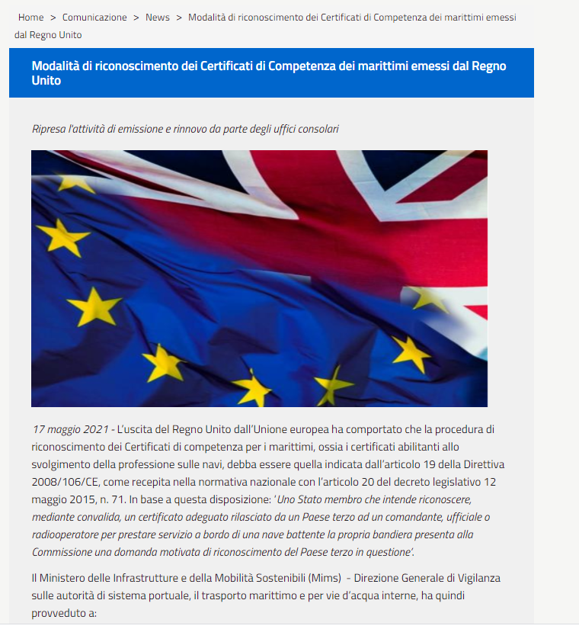
Ing. Giuseppe Alati - Il riconoscimento della certificazione della gente di mare

Slide 10
Le informazioni sintetiche sulle iniziative avviate dalla DGVPTM possono anche essere consultate sul sito web del Ministero delle infrastrutture e della mobilità sostenibili al seguente indirizzo:
https://www.mit.gov.it/comunicazione/news/brexit-trasporto-marittimo/modalita-di-riconoscimento-dei-certificati-di
Ing. Giuseppe Alati - Il riconoscimento della certificazione della gente di mare

